Slide 1
Overzicht resultaten Rijn 18-02-2021

Slide 2
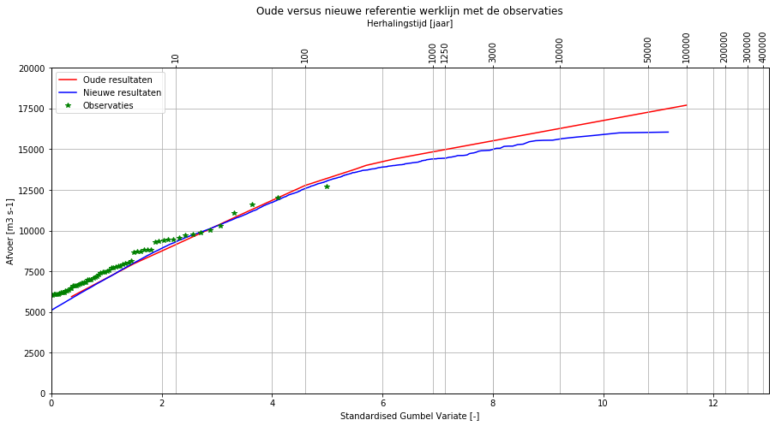
Oude versus nieuwe referentielijn

Slide 3
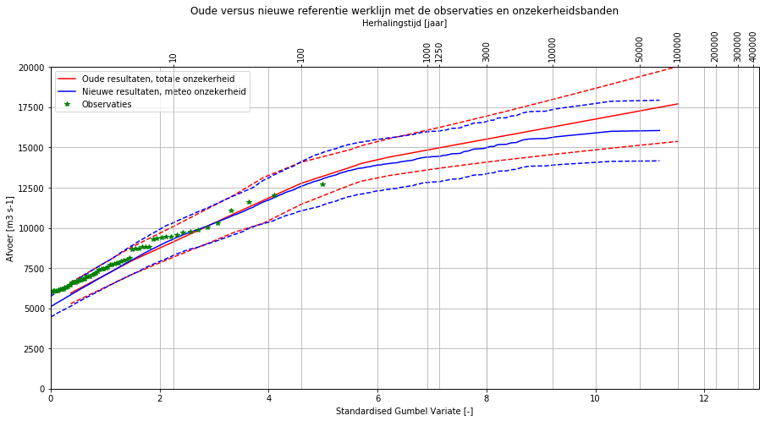
Oud versus nieuw + onzekerheden

Slide 4
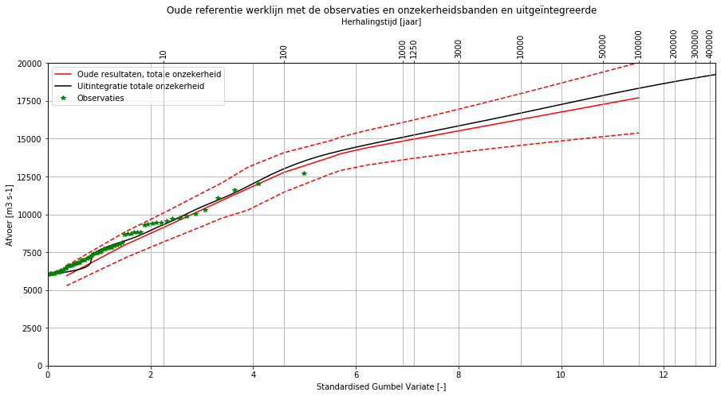
Oud + totale onzekerheid + uitgeïntegreerd

Slide 5
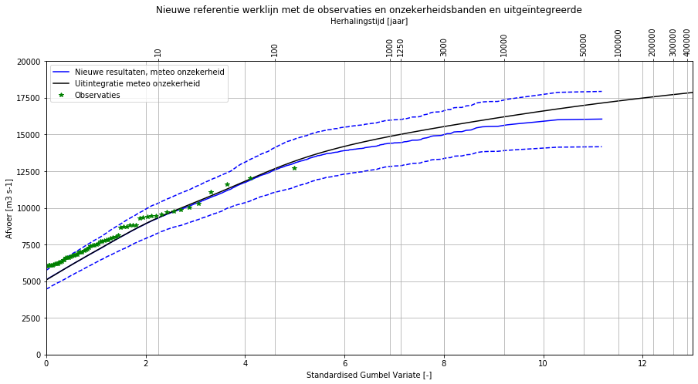
Nieuw + meteo onzekerheid + uitgeïntegreerd

Slide 6
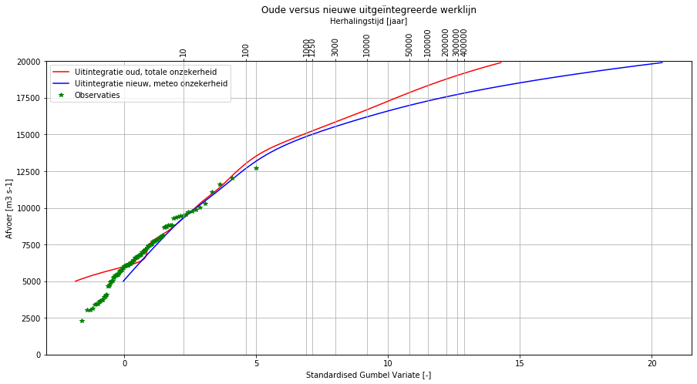
Oude en nieuwe uitgeïntegreerde lijn versus obs

Slide 7
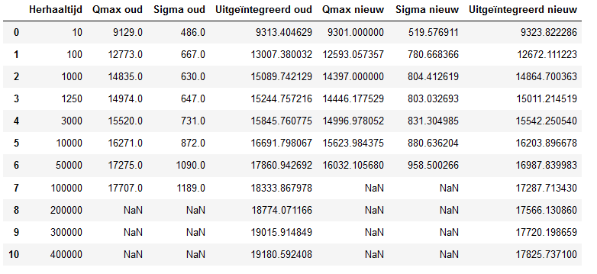
Overzichtstabel voor gezette herhalingstijden

Slide 8
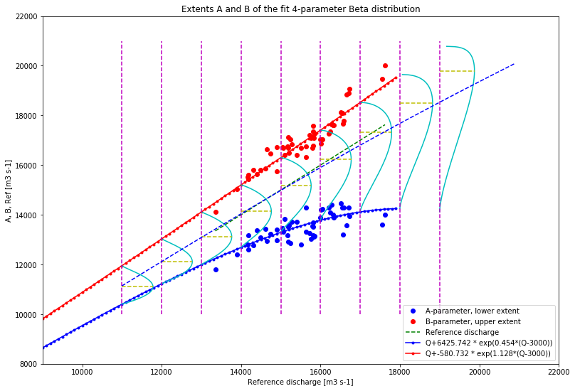
Hydraulische onzekerheid: Beta verdeling

Slide 9
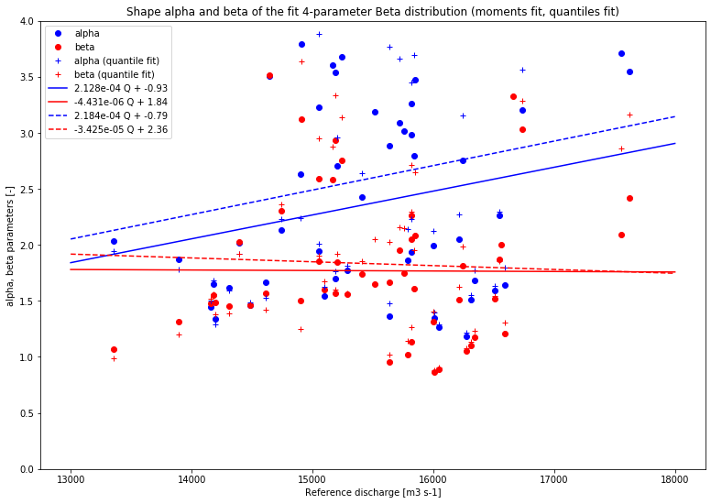
Hydraulische onzekerheid: Beta verdeling

Slide 10
Totale onzekerheid = meteo + hydraulica
Niet helemaal duidelijk hoe deze twee onzekerheden te combineren
Beperking in de toepassing (ProbLib -> HydraRing -> Riskeer):
De totale onzekerheid levert geen parametrisch te beschrijven verdeling op
HydraRing kan standaard omgaan met één werklijn met één bron van onzekerheid
Die onzekerheid (variërend met herhalingstijd) moet met een parametrische verdeling beschreven zijn
De resulterende verdeling heeft geen strakke bovenbegrenzing en voorziet niet in het beoogde effect waarvoor de Beta-verdeling was geïntroduceerd.

Slide 11
Totale onzekerheid = meteo + hydraulica
We hebben dus het liefst een werklijn met een Beta-verdeelde onzekerheid.
Voorstel:
De normale meteo onzekerheid verwerken in de werklijn
De Beta hydraulische onzekerheid als expliciete onzekerheid aanleveren / presenteren

Slide 12

Simpele benadering van de Beta parameters, variërend met de referentie afvoer qr:

Slide 13
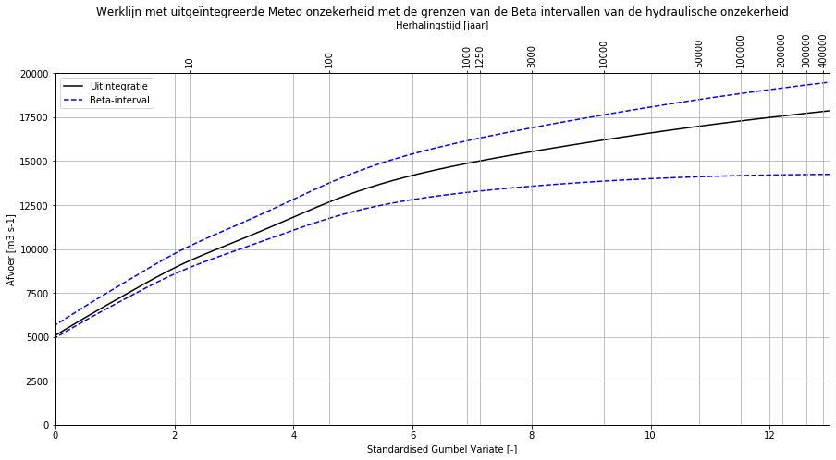
Beta-interval [A,B] versus herhalingstijd
Gebaseerd op werklijn met uitgeïntegreerde Meteo onzekerheid

Slide 14
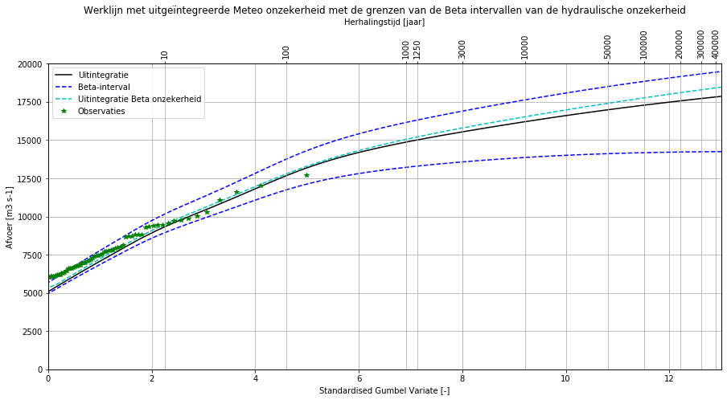
Beta-verdeling ook uitgeïntegreerd

Slide 15
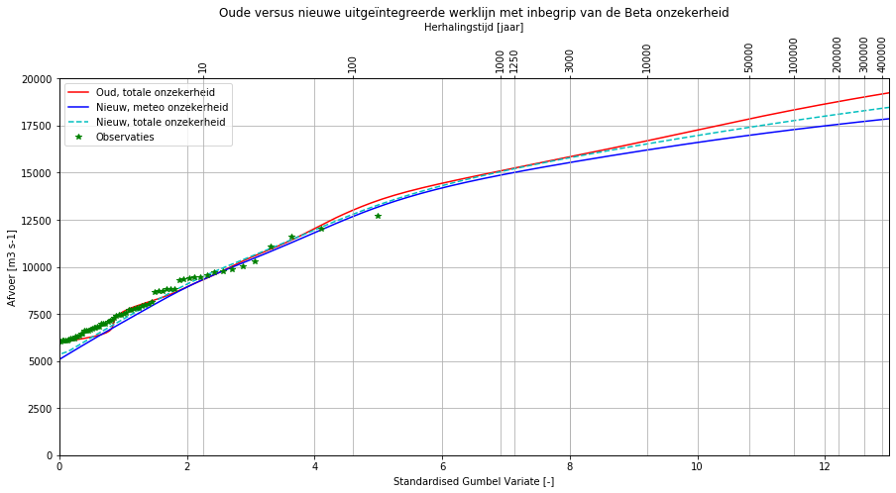
Oude en nieuwe uitgeïntegreerde lijn versus obs (II)

Slide 16
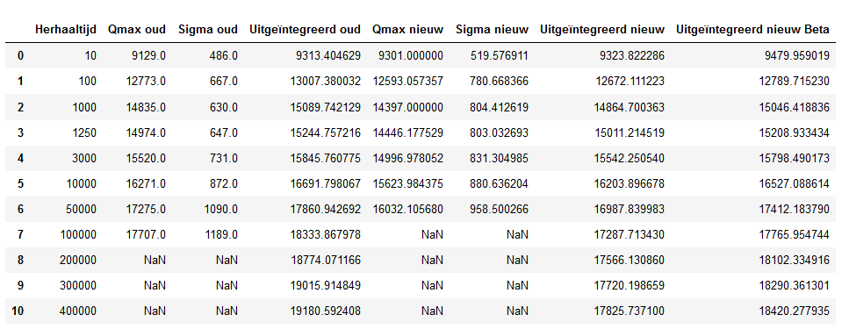
Overzichtstabel voor gezette herhalingstijden (II)

Slide 17
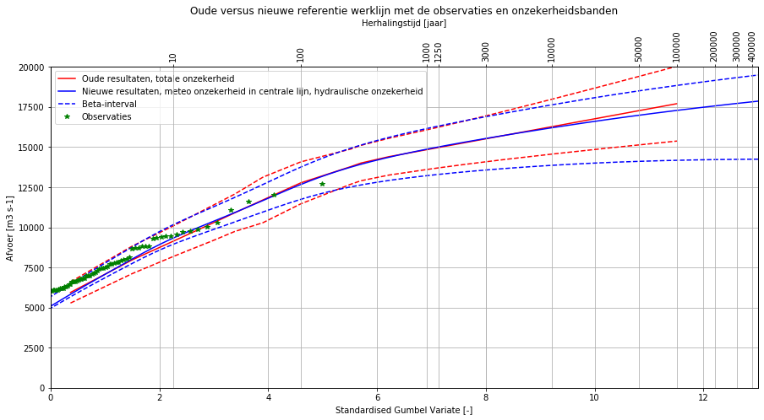
Oud versus nieuw + onzekerheden (II)

